Slide 1

SISTEMAS DISTRIBUÍDOS
Remote Procedure Call
Lattes - linkedin
euristenhojr@gmail.com
http://www.unichristus.edu.br/
Euristenho Queiroz de Oliveira Júnior
Especialista em Engenharia de Software
MSc em Engenharia de Software

Slide 2

AGENDA
1. Apresentação
2. Livros
3. RPC Básico
4. RPC Intermediário
5. RPC Avançado
6. Exercícios
7. Próxima Aula
8. Referências

Slide 3

Apresentação
FORMAÇÃO ACADÊMICA
Graduado em Telemática/Telecomunicações - IFCE ( 2002 - 2008)
Especialista em Engenharia de Software - FA7 ( 2011 - 2013)
MSc em Engenharia de Software - UFPE ( 2011 - 2015)
CURRÍCULO PROFISSIONAL
Atuei 4 anos na empresa privada
9 anos no ambiente Público
Atualmente Líder Técnico de 45 Projetos de Tecnologia na SEPOG/PMF
Prof. Euristenho Júnior

Slide 4
Apresentação
DOCÊNCIA
Professor Substituto das Disciplinas de Sistemas de Informação – FA7
(2011 - 2012)
Professor da Especialização em Sistemas WEB – FJN
(2011 - 2012)
Professor de Bancas de graduação em Sistemas de Informações – FA7
(2012)
Professor dos Cursos de Tecnologia da Unifanor (2015 - ATUAL)
Prof. Euristenho Júnior

Slide 5


Livros
Sistemas Distribuídos - Conceitos e Projeto - 5ª Ed. 2013 - George Coulouris, Tim Kindberg, Jean Dollimore
Sistemas Distribuídos, Princípios e Paradigmas - 2ª Ed. 2007 - Andrew S. Tanembaum, Maarten Van Steen
Prof. Euristenho Júnior

Slide 6

Sistemas Distribuídos: RPC
Como você definiria um Sistema Distribuído?
Prof. Euristenho Júnior

Slide 7

Sistemas Distribuídos: RPC Básico
Procedimento PrepararPizzaPortuguesa{
ingredientes
2 xícaras (chá) de farinha de trigo
1 colher (sopa) de fermento em pó
….
MododePreparo{
1. Faça uma cova no meio da farinha depois de peneirada com o fermento e o sal
2. Acrescente a água e o óleo
3. Amasse bem e abra com o rolo, formando uma massa lisa
...
}
}
Fonte: http://www.tudogostoso.com.br/receita/2807-pizza-a-portuguesa.html
Procedimento PrepararSucoAbacaxiHortela{
ingredientes
1 abacaxi maduro
10 folhas de hortelã
….
MododePreparo{
1. Descasque o abacaxi e bata no liquidificador com as folhas de hortelã
2. Coloque a água, o açúcar e 5 pedras de gelo e bata por 3 minutos
3. Coloque o restante do gelo na jarra de suco ou nos copos a serem servidos
4. Rende 5 copos de 200 ml
...
}
}
Fonte: http://www.tudogostoso.com.br/receita/112517-suco-de-abacaxi-com-hortela.html
Prof. Euristenho Júnior

Slide 8
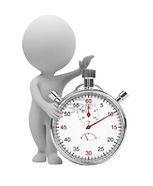
Sistemas Distribuídos: RPC Básico
Quanto Tempo você levaria para preparar isto?
Prof. Euristenho Júnior

Slide 9

Sistemas Distribuídos: RPC Básico
Quanto Tempo você levaria para preparar isto?
?
?
?
?
Prof. Euristenho Júnior

Slide 10

Sistemas Distribuídos: RPC Básico
Vamos analisar os resultados?
1 Limitação de Recursos
2. Tempo maior de Processamento
3. No caso de falhas do recurso, o resultado desejado é afetado diretamente
Prof. Euristenho Júnior

Slide 11





Sistemas Distribuídos: RPC Básico
Lanchonete: Real Sucos
4.
SolicitarSucoAbacaxiHortela( 1 pessoa){
}
5.
PrepararSucoAbacaxiHortela( 1 pessoa ){
}
Restaurante: Pizza Hut
3.
SolicitarSucoAbacaxiHortela( 1 pessoa){
}
2.
SolicitarPizzaPortuguesa( pequena ){
}
1.
QueroPizzaPortuguesa{}
QueroSucoAbacaxiHortela{}
5.
PrepararPizzaPortuguesa( pequena ){
}
Prof. Euristenho Júnior

Slide 12
Sistemas Distribuídos: RPC Básico
Vamos analisar os resultados?
1 Recursos compartilhados
2. Tempo menor de Processamento
3. Possibilidade de Processamentos Paralelos
4. Abstração do método de preparo
5. Abstração da localização de execução dos métodos
6. Não imune a falhas
Prof. Euristenho Júnior

Slide 13
Sistemas Distribuídos: RPC Intermediário
DEFINIÇÃO
Remote Procedure Call, originalmente definido como Open Network Computing Remote Call (ONC RPC), surgiu na década de 70 desenvolvido pela Sun Microsystems. A chamada de procedimento remoto (RPC) é uma técnica que originalmente seguia um modelo cliente / servidor e permitia que chamadas locais fossem executadas de forma transparente em recursos remotos ocultando entrada/saídas de mensagens.
(COULOURIS; KINDBERD;DOLLIMORE, 2013, p146)
Prof. Euristenho Júnior

Slide 14
Sistemas Distribuídos: RPC Intermediário
Como seria o funcionamento do RPC?
Prof. Euristenho Júnior

Slide 15
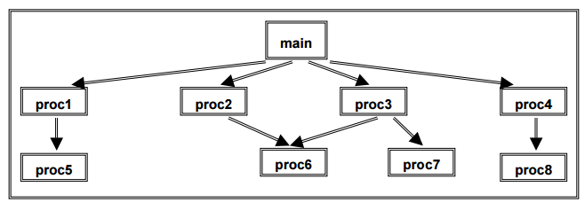
Sistemas Distribuídos: RPC Intermediário
Chamada de procedimento local:
Fonte: Chamadas Remotas de Procedimentos, 2017. Disponível em: https://dimap.ufrn.br/~thais/SD20071/RPC-RMI.pdf Acesso em: 01 de Agosto 2018
Prof. Euristenho Júnior

Slide 16
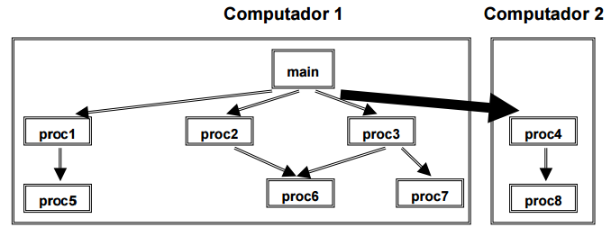
Sistemas Distribuídos: RPC Intermediário
Chamada de procedimento remoto:
  Necessidade de um protocolo de comunicação para a implementação da chamada remota.
Fonte: Chamadas Remotas de Procedimentos, 2017. Disponível em: https://dimap.ufrn.br/~thais/SD20071/RPC-RMI.pdf Acesso em: 01 de Agosto 2018
Prof. Euristenho Júnior

Slide 17
Sistemas Distribuídos: RPC Intermediário
Chamadas e mensagens em RPC
Máquina do Cliente
Máquina do Servidor
2
4
1
empacota
parâmetros
desempacota
parâmetros
5
0
6
cliente
servidor
desempacota
resultados
empacota
resultados
7
11
10
8
Kernel
Kernel
3
transporte de mensagens
via rede
9
Fonte: Chamadas Remotas de Procedimentos, 2017. Disponível em: https://dimap.ufrn.br/~thais/SD20071/RPC-RMI.pdf Acesso em: 01 de Agosto 2018
Prof. Euristenho Júnior

Slide 18
Sistemas Distribuídos: RPC Intermediário
Chamadas e mensagens em RPC
Máquina do Cliente
Máquina do Servidor
2
4
1
empacota
parâmetros
desempacota
parâmetros
5
0
6
cliente
servidor
desempacota
resultados
empacota
resultados
7
11
10
8
Kernel
Kernel
3
transporte de mensagens
via rede
9
Fonte: Chamadas Remotas de Procedimentos, 2017. Disponível em: https://dimap.ufrn.br/~thais/SD20071/RPC-RMI.pdf Acesso em: 01 de Agosto 2018
Prof. Euristenho Júnior

Slide 19
Sistemas Distribuídos: RPC Intermediário
Chamadas e mensagens em RPC
Máquina do Cliente
Máquina do Servidor
2
4
1
empacota
parâmetros
desempacota
parâmetros
5
0
6
cliente
servidor
desempacota
resultados
empacota
resultados
7
11
10
8
Kernel
Kernel
3
transporte de mensagens
via rede
9
Fonte: Chamadas Remotas de Procedimentos, 2017. Disponível em: https://dimap.ufrn.br/~thais/SD20071/RPC-RMI.pdf Acesso em: 01 de Agosto 2018
Prof. Euristenho Júnior

Slide 20
Sistemas Distribuídos: RPC Intermediário
Chamadas e mensagens em RPC
Máquina do Cliente
Máquina do Servidor
2
4
1
empacota
parâmetros
desempacota
parâmetros
5
0
6
cliente
servidor
desempacota
resultados
empacota
resultados
7
11
10
8
Kernel
Kernel
3
transporte de mensagens
via rede
9
Fonte: Chamadas Remotas de Procedimentos, 2017. Disponível em: https://dimap.ufrn.br/~thais/SD20071/RPC-RMI.pdf Acesso em: 01 de Agosto 2018
Prof. Euristenho Júnior

Slide 21
Sistemas Distribuídos: RPC Intermediário
Chamadas e mensagens em RPC
Máquina do Cliente
Máquina do Servidor
2
4
1
empacota
parâmetros
desempacota
parâmetros
5
0
6
cliente
servidor
desempacota
resultados
empacota
resultados
7
11
10
8
Kernel
Kernel
3
transporte de mensagens
via rede
9
Fonte: Chamadas Remotas de Procedimentos, 2017. Disponível em: https://dimap.ufrn.br/~thais/SD20071/RPC-RMI.pdf Acesso em: 01 de Agosto 2018
Prof. Euristenho Júnior

Slide 22
Sistemas Distribuídos: RPC Intermediário
Chamadas e mensagens em RPC
Máquina do Cliente
Máquina do Servidor
2
4
1
empacota
parâmetros
desempacota
parâmetros
5
0
6
cliente
servidor
desempacota
resultados
empacota
resultados
7
11
10
8
Kernel
Kernel
3
transporte de mensagens
via rede
9
Fonte: Chamadas Remotas de Procedimentos, 2017. Disponível em: https://dimap.ufrn.br/~thais/SD20071/RPC-RMI.pdf Acesso em: 01 de Agosto 2018
Prof. Euristenho Júnior

Slide 23
Sistemas Distribuídos: RPC Intermediário
Chamadas e mensagens em RPC
Máquina do Cliente
Máquina do Servidor
2
4
1
empacota
parâmetros
desempacota
parâmetros
5
0
6
cliente
servidor
desempacota
resultados
empacota
resultados
7
11
10
8
Kernel
Kernel
3
transporte de mensagens
via rede
9
Fonte: Chamadas Remotas de Procedimentos, 2017. Disponível em: https://dimap.ufrn.br/~thais/SD20071/RPC-RMI.pdf Acesso em: 01 de Agosto 2018
Prof. Euristenho Júnior

Slide 24
Sistemas Distribuídos: RPC Intermediário
Chamadas e mensagens em RPC
Máquina do Cliente
Máquina do Servidor
2
4
1
empacota
parâmetros
desempacota
parâmetros
5
0
6
cliente
servidor
desempacota
resultados
empacota
resultados
11
7
10
8
Kernel
Kernel
3
transporte de mensagens
via rede
9
Fonte: Chamadas Remotas de Procedimentos, 2017. Disponível em: https://dimap.ufrn.br/~thais/SD20071/RPC-RMI.pdf Acesso em: 01 de Agosto 2018
Prof. Euristenho Júnior

Slide 25
Sistemas Distribuídos: RPC Intermediário
Chamadas e mensagens em RPC
Máquina do Cliente
Máquina do Servidor
2
4
1
empacota
parâmetros
desempacota
parâmetros
5
0
6
cliente
servidor
desempacota
resultados
empacota
resultados
7
11
10
8
Kernel
Kernel
3
transporte de mensagens
via rede
9
Fonte: Chamadas Remotas de Procedimentos, 2017. Disponível em: https://dimap.ufrn.br/~thais/SD20071/RPC-RMI.pdf Acesso em: 01 de Agosto 2018
Prof. Euristenho Júnior

Slide 26
Sistemas Distribuídos: RPC Intermediário
Chamadas e mensagens em RPC
Máquina do Cliente
Máquina do Servidor
2
4
1
empacota
parâmetros
desempacota
parâmetros
5
0
6
cliente
servidor
desempacota
resultados
empacota
resultados
7
11
10
8
Kernel
Kernel
3
transporte de mensagens
via rede
9
Fonte: Chamadas Remotas de Procedimentos, 2017. Disponível em: https://dimap.ufrn.br/~thais/SD20071/RPC-RMI.pdf Acesso em: 01 de Agosto 2018
Prof. Euristenho Júnior

Slide 27
Sistemas Distribuídos: RPC Intermediário
Chamadas e mensagens em RPC
Máquina do Cliente
Máquina do Servidor
2
4
1
empacota
parâmetros
desempacota
parâmetros
5
0
6
cliente
servidor
desempacota
resultados
empacota
resultados
7
11
10
8
Kernel
Kernel
3
transporte de mensagens
via rede
9
Fonte: Chamadas Remotas de Procedimentos, 2017. Disponível em: https://dimap.ufrn.br/~thais/SD20071/RPC-RMI.pdf Acesso em: 01 de Agosto 2018
Prof. Euristenho Júnior

Slide 28
Sistemas Distribuídos: RPC Intermediário
Chamadas e mensagens em RPC
Máquina do Cliente
Máquina do Servidor
2
4
1
empacota
parâmetros
desempacota
parâmetros
5
0
6
cliente
servidor
desempacota
resultados
empacota
resultados
7
11
10
8
Kernel
Kernel
3
transporte de mensagens
via rede
9
Fonte: Chamadas Remotas de Procedimentos, 2017. Disponível em: https://dimap.ufrn.br/~thais/SD20071/RPC-RMI.pdf Acesso em: 01 de Agosto 2018
Prof. Euristenho Júnior

Slide 29
Sistemas Distribuídos: RPC Avançado
Chamadas e mensagens em RPC
Máquina do Cliente
IDL
Máquina do Servidor
2
4
1
empacota
parâmetros
desempacota
parâmetros
5
0
6
cliente
servidor
desempacota
resultados
empacota
resultados
7
11
10
8
Kernel
Kernel
3
transporte de mensagens
via rede
9
Fonte: Chamadas Remotas de Procedimentos, 2017. Disponível em: https://dimap.ufrn.br/~thais/SD20071/RPC-RMI.pdf Acesso em: 01 de Agosto 2018
Prof. Euristenho Júnior

Slide 30
Sistemas Distribuídos: RPC Avançado
Chamadas e mensagens em RPC
marshalling
unmarshalling
Máquina do Cliente
Máquina do Servidor
2
4
1
empacota
parâmetros
desempacota
parâmetros
5
0
6
cliente
servidor
desempacota
resultados
empacota
resultados
7
11
10
8
Kernel
Kernel
3
transporte de mensagens
via rede
9
Fonte: Chamadas Remotas de Procedimentos, 2017. Disponível em: https://dimap.ufrn.br/~thais/SD20071/RPC-RMI.pdf Acesso em: 01 de Agosto 2018
Prof. Euristenho Júnior

Slide 31
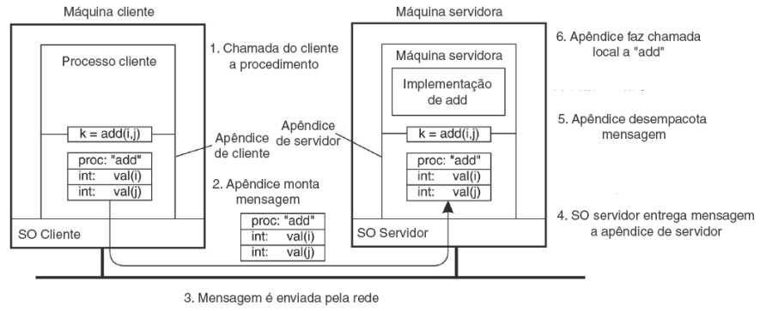
Sistemas Distribuídos: RPC Avançado
Chamadas e mensagens em RPC
Fonte: Andrew S. Tanembaum, Sistemas Distribuídos, Princípios e Paradigmas 2ª edição, p. 78
Prof. Euristenho Júnior

Slide 32
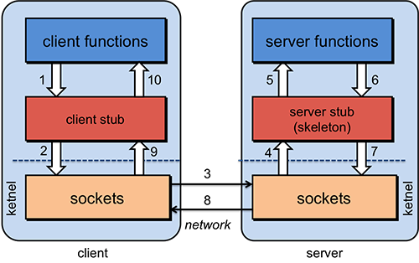
Sistemas Distribuídos: RPC Avançado
Chamadas e mensagens em RPC
Fonte: Remote Procedure Calls, 2012. Disponível em: https://www.cs.rutgers.edu/~pxk/417/notes/08-rpc.html Acesso em: 01 de Agosto 2018
Prof. Euristenho Júnior

Slide 33
Sistemas Distribuídos: RPC Avançado
Funções dos Stubs
Client stub
  intercepta a chamada
  empacota os parâmetros (marshalling)
  envia mensagem de request ao servidor (através do núcleo)
Server stub
  recebe a mensagem de request (através do núcleo)
  desempacota os parâmetros (unmarshalling)
  chama o procedimento, passando os parâmetros
  empacota o resultado
  envia mensagem de reply ao cliente (através do núcleo)
Client stub
  recebe a mensagem de reply (através do núcleo)
  desempacota o resultado
  passa o resultado para o cliente
Prof. Euristenho Júnior

Slide 34

Sistemas Distribuídos: Exercício de fixação
Provas: CESPE - 2009 - CEHAP-PB - Programador
Disciplina: Programação (TI) - Assuntos: RPC (Remote Procedure Calls)
Assinale a opção incorreta quanto ao uso de RPC (Remote Procedure Calls).
a) A independência do transporte do RPC isola a aplicação de elementos lógicos e físicos em um sistema.
b) Em RPC, o procedimento de chamada precisa estar na mesma estação do procedimento de resposta.
c) O RPC não é imune a falhas quando observado em uma perspectiva de comunicação em uma rede de dados.
d) Em RPC, é comum o uso de linguagem de descrição de interface - interface description language (IDL) -, que garante interoperabilidade em várias plataformas.
Prof. Euristenho Júnior

Slide 35


Sistemas Distribuídos: Apresentar na Próxima aula
Aplicação da técnica “metodologia ativa”
Estudar o assunto:
Semântica de chamada associada à RPC
- Re-tentativa de mensagem de requisição
- Filtragem de duplicatas
- Retransmissão de resultados
- Semântica Talvez
- Semântica pelo menos uma vez
- Semântica no máximo uma vez
Protocolo de Troca de Mensagens
- Protocolo request (r)
- Protocolo requst-reply (RR)
- Protocolo Request-Reply-Acknowledge Reply (RRA)
Valendo 1 Insígnia
Regulamento
1. Saber defender o conceito.
2. Responder as perguntas.
3. O aluno que obter 7 insígnias terá direito a meio ponto na prova.
Prof. Euristenho Júnior

Slide 36
Referências
http://www.dainf.ct.utfpr.edu.br/~tacla/EspSD/Aula4/0070-RMI-RPC.pdf
https://dimap.ufrn.br/~thais/SD20071/RPC-RMI.pdf
https://www.ppgia.pucpr.br/~alcides/Teaching/SistemasDistribuidos/rmi/Exercicio1.html
Sistemas Distribuídos - Conceitos e Projeto - 5ª Ed. 2013 - George Coulouris, Tim Kindberg, Jean Dollimore
Andrew S. Tanembaum, Sistemas Distribuídos,. Princípios e Paradigmas 2ª edição
Prof. Euristenho Júnior

Slide 37
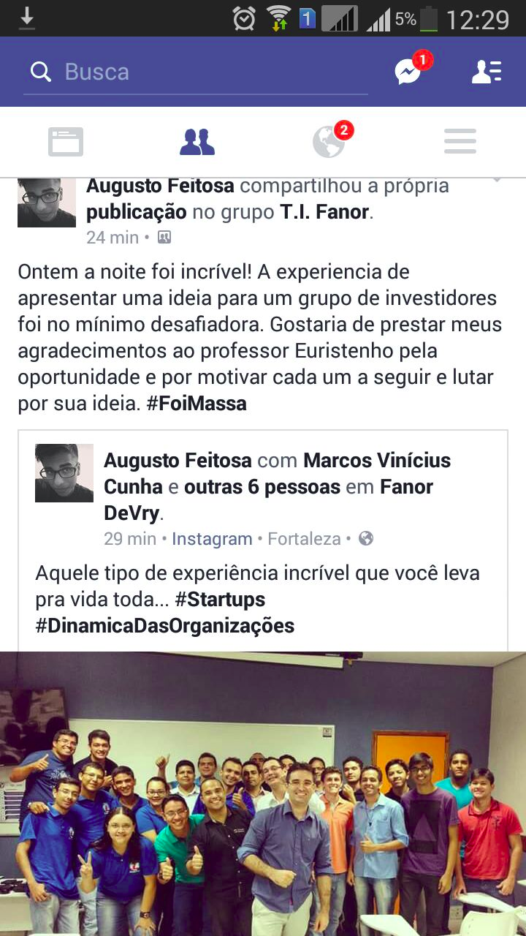

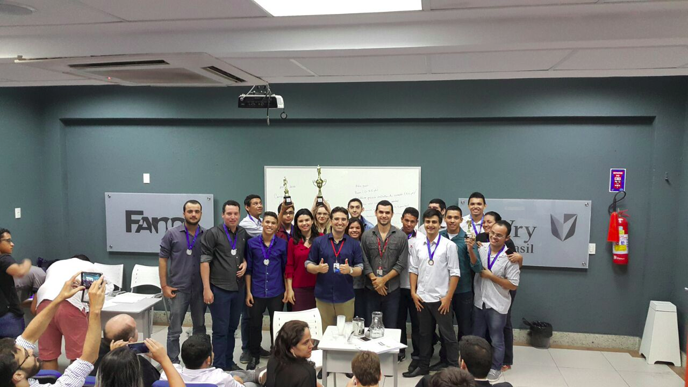
Reconhecimentos
Hacker Meeting 2017
2016

